Slide 1


تم : کسب و کار در شرکت
20begir.com
موفقیت کلید خوشبختی نیست. شادی کلید موفقیت است. اگر عاشق کاری باشید که انجام می دهید، موفق خواهید بود."

Slide 2

01
درباره ما
ما یک شرکت فناوری پویا هستیم که توسط نوآوری هدایت می شود. ماموریت ما ایجاد راه حل های پیشرفته ای است که صنایع را متحول می کند. با تیمی از متخصصان پرشور، ما با چالش ها مقابله می کنیم و برتری را ارائه می دهیم.
100k
+1M
300
98%

Slide 3

02
دیدگاه ما
پیشروی پیشرفت های تکنولوژیکی
جهانی
تأثیر
الهام بخش
نوآوری
پیشگامی در ایجاد فناوری‌های پیشگامانه که آینده را شکل می‌دهند و استانداردهای صنعت را بازتعریف می‌کنند.
برای گسترش دامنه دسترسی خود و ایجاد تأثیر مثبت در مقیاس جهانی، متحول کردن کسب و کارها و غنی سازی زندگی.
برای الهام بخشیدن به فرهنگ نوآوری مستمر، پرورش خلاقیت و پیش بردن مرزهای آنچه ممکن است.
پیشروی جهانی در پیشرفت‌های فناوری، متحول کردن کسب‌وکارها و غنی‌تر کردن زندگی از طریق محصولات و خدمات پیشگام ما.

Slide 4

03
ارزش های ما
صداقت، نوآوری، همکاری - ارزش های اصلی ما الهام بخش ما برای حفظ استانداردهای اخلاقی، پذیرش خلاقیت و تقویت کار تیمی است.

Slide 5

04
فرهنگ شرکت
فرهنگی پر جنب و جوش و فراگیر که برای تنوع ارزش قائل است و خلاقیت را تشویق می کند. ما به تعادل بین کار و زندگی اعتقاد داریم و روی رشد و رفاه کارکنان خود سرمایه گذاری می کنیم.

Slide 6
05
مراحل کلیدی
وظایف | ماه 1 | ماه 2 | ماه 3 | ماه 4 | ماه 5 | ماه 6
وظیفه
وظیفه 2
وظیفه 3
وظیفه 4
وظیفه 5
وظیفه 6
وظیفه 7
وظیفه 8
وظیفه 9
وظیفه 10
سررسید 00/00
سررسید 00/00
نقطه عطف 1
نیاز به بررسی دارد
نقطه عطف 1 - 00/00
سررسید 00/00
سررسید 00/00
سررسید 00/00
سررسید 00/00
سررسید 00/00
سررسید 00/00

Slide 7
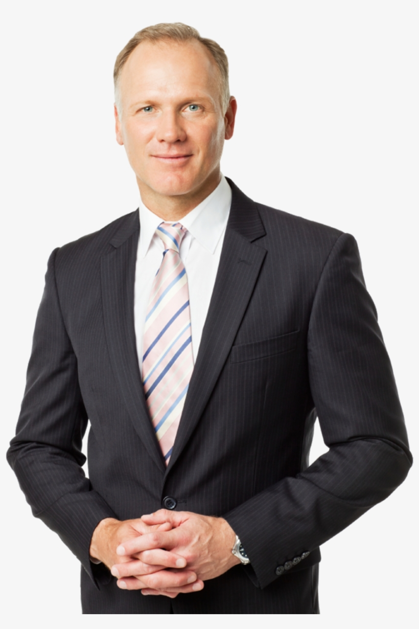

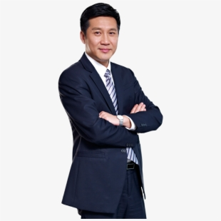

06
تیم ما
با ذهن‌های درخشان ما آشنا شوید - تیمی از متخصصان با تجربه با تخصص‌های متنوع، که در اشتیاق ما برای پیشرفت رانندگی متحد شده‌اند.
کالینز
سوزی
سون
ماری
اداری
رئیس مدیر
خدمات حساب کاربری
خدمات مشتری

Slide 8

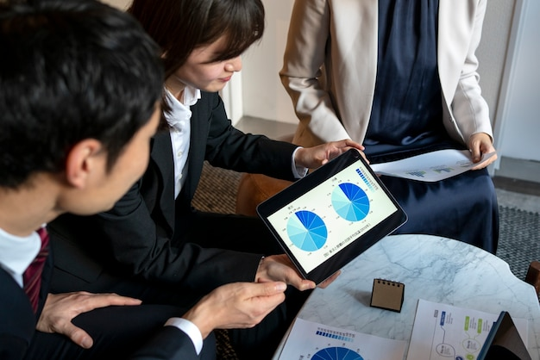
07
تحقیق و توسعه
پیگیری بی‌وقفه تحقیق و توسعه ما منجر به اکتشافات موفقیت‌آمیز می‌شود و تضمین می‌کند که راه‌حل‌های ما جلوتر از منحنی هستند.

Slide 9

08
محصولات نوآورانه
معرفی محصولات شاخص ما، طراحی شده برای متحول کردن مشاغل و ساده کردن زندگی از طریق یکپارچه سازی یکپارچه فناوری.

Slide 10



09
خدمات ما
ما طیف گسترده ای از خدمات را ارائه می دهیم که متناسب با نیازهای منحصر به فرد هر مشتری است.
    تیم خدمات مشتری ما به صورت 24 ساعته در دسترس است تا به مشتریان خود پشتیبانی به موقع و موثر ارائه دهد.
    تیم خدمات مشتری ما به صورت 24 ساعته در دسترس است تا به مشتریان خود پشتیبانی به موقع و موثر ارائه دهد.

Slide 11


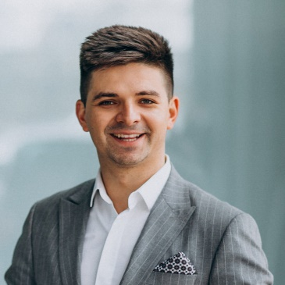

10
آلن لی
مارتین ماریو
"خدمات و پشتیبانی مشتریان برجسته. آنها واقعاً به مشتریان خود اهمیت می دهند و مایل بیشتری را طی می کنند."
"کیفیت محصولات آنها بی نظیر است. من از زمان استفاده از آنها نتایج قابل توجهی دیده ام."
توصیفات مشتری
به مشتریان راضی خود در حین به اشتراک گذاشتن داستان های موفقیت خود و تأثیر تحول آفرین راه حل های ما گوش دهید.
پیتر اسمیت
لینا میران
"کار کردن با این تیم لذت بخش بود. آنها پاسخگو، توجه بودند و نتایج استثنایی ارائه کردند."
"من به شدت خدمات آنها را توصیه می کنم. آنها حرفه ای، قابل اعتماد و فراتر از همه انتظارات من هستند."

Slide 12

11
مشارکت های صنعتی
ما با غول‌های صنعت همکاری می‌کنیم تا نقاط قوت خود را هم افزایی کنیم و پیشرفت‌های فناوری را با هم پیش ببریم.

Slide 13
12
100%
استراتژی بازاریابی و رشد
75%
50%
رویکرد بازاریابی و کانال های مورد استفاده خود را ارائه دهید.
استراتژی های رشد آینده و برنامه های توسعه را ترسیم کنید.
25%
0
2025
2026
2027
2028
2029
2030

Slide 14

13
دستاوردهای بازار
شناسایی صنعت
نفوذ سریع در بازار
شریک قابل اعتماد برای مشتریان برجسته
ما جوایز و تقدیرنامه های معتبری را از سازمان های مشهور برای محصولات نوآورانه و مشارکت در صنعت دریافت کرده ایم.
راه حل های ما مقبولیت گسترده ای به دست آورده اند و ما را قادر می سازند تا سهم قابل توجهی از بازار را به دست آوریم و حضوری قوی در مناطق کلیدی ایجاد کنیم.
ما شریک فناوری ترجیحی برای مشاغل پیشرو هستیم که به مشتریان متنوع خدمت می کنیم و ارزش استثنایی را از طریق محصولات و خدمات خود ارائه می دهیم.

Slide 15

14
تضمین کیفیت
با اطمینان از کیفیت بی نظیر، ما در تمام جنبه های عملیات خود به استانداردهای کیفیت و گواهینامه های دقیق پایبند هستیم.

Slide 16

15
عملکرد مالی
به طور شفاف رشد مالی، ثبات و بازدهی ثابت خود را برای سهامداران به اشتراک می گذاریم.
سود
خلاصه
33,243
+12%
مخارج
13%
سود
5%
درآمد
-12%

Slide 17


16
دسترسی جهانی
حضور ما قاره‌ها را در بر می‌گیرد، به مشتریان در سراسر جهان دسترسی پیدا می‌کند، و کسب‌وکارها را در صنایع مختلف توانمند می‌سازد.

Slide 18



17
پشتیبانی مشتری
رویکرد مشتری محور ما پشتیبانی 24/7 را ارائه می دهد و از تجربیات یکپارچه کاربر و رضایت مشتری اطمینان می دهد.

Slide 19





18
با ما تماس بگیرید
برای همکاری، پرس و جو و کشف احتمالات بی پایان تحول فناوری با ما تماس بگیرید.
خیابان XYZ، شهر - 000000
+91 000 000 0000
+91 000 000 0000
emailaddress@mail.com
www.domainname.com

Slide 20






با تشکر از شما دوستان عزیز ... !
ما به وقت ارزشمند شما با SlideEgg احترام می گذاریم!
اگر سوالی دارید، لطفا با ما تماس بگیرید

Slide 21
مجموعه آیکون های کاملاً قابل ویرایش: A

Slide 22
مجموعه آیکون های کاملاً قابل ویرایش: B

Slide 23
مجموعه آیکون های کاملاً قابل ویرایش: C

